Slide 1
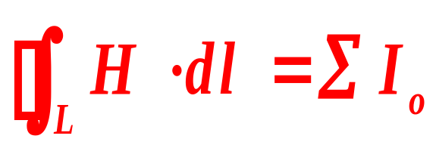
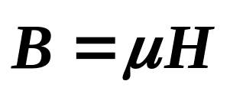
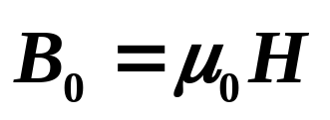
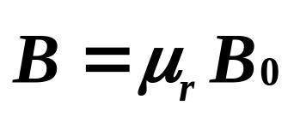

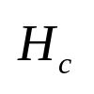
H 的环路定理
B与H的关系：
μ：磁导率
B与B₀的关系：
μ_{r}：相对磁导率
B
B_{r}：剩磁
B_{r}
a
oa：起始磁化曲线
b
c
f
H
o
H_{c}：矫顽力
d
e
-B_{r}
磁滞回线

Slide 2
第九章 电磁感应
9.1 法拉第电磁感应定律
一、电磁感应现象
2
1
法拉第做的实验：
I₁
I₂
线圈1中有电流I_{1，}当线圈1中 I₁ 变化时或线圈1与线圈2相对位置发生变化，线圈2中都会有电流流过，这就是电磁感应现象；在线圈2中产生的电流就称为感应电流，相应的电动势称为感应电动势。
总结：当穿过一个闭合导体回路所围的磁通量发生变化时，回路中就有感应电流出现，会产生感应电动势

Slide 3
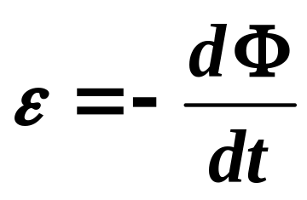
二、法拉第电磁感应定律
1、法拉第电磁感应定律
感应电动势方向的判定：
1、任意规定回路的绕行方向：顺时针或逆时针；
2、当磁力线方向与绕行方向成右手螺旋时磁通量为正；
3、感应电动势(感应电流) 为正时，其方向与绕行方向一致。
总结：正向通过回路的磁通量增加时，感应电动势方向沿回路反向；当正向通过回路的磁通时减少时，感应电动势方向沿回路正向。

Slide 4
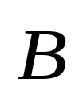
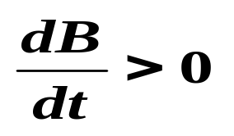


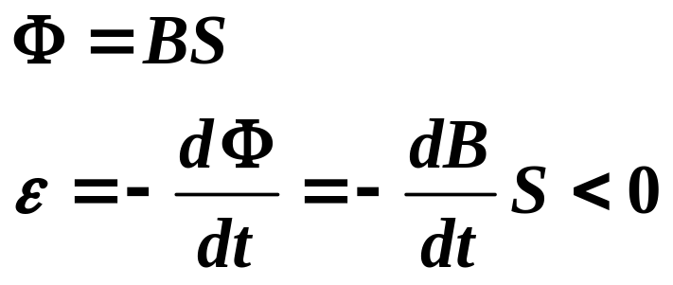
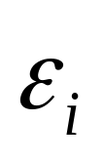
均匀磁场
回路顺时针和逆时针绕行的比较
. . . . . . .
. . . . . . .
. . . . . . .
均匀磁场
求：面积S边界回路中的电动势
A、若绕行方向取如图所示的L回路方向--逆时针
这种情形下，磁通量为正：
电动势的方向与所设的绕行方向
相反--顺时针

Slide 5
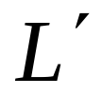
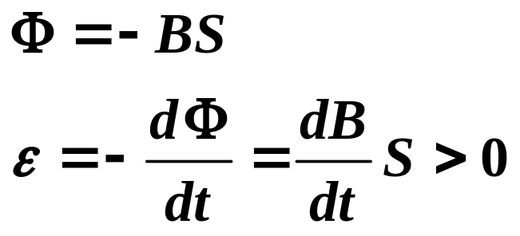
均匀磁场
. . . . . . .
. . . . . . .
. . . . . . .
B、若绕行方向取如图所示的L′ 方向
--顺时针
这种情形下，磁通量为负：
电动势的方向与所设的绕行方向
一致--顺时针
两种绕行方向得到的结果相同

Slide 6
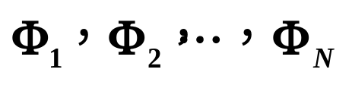
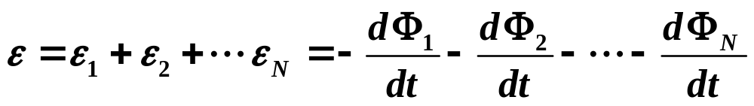
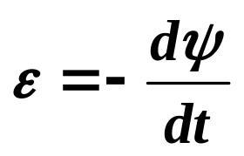
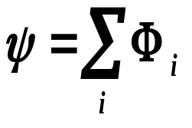
2、楞次定律
楞次定律：闭合回路中感应电流的方向，总是使它所激发的磁场来阻止或补偿原磁场的变化。
注意：楞次定律是能量守恒定律在电磁感应现象上的具体体现，层次上高于法拉第电磁感应定律。
3、多匝回路的法拉第电磁感应定律
对于N 匝串联回路，每匝中穿过的磁通分别为
全磁通

Slide 7
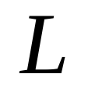



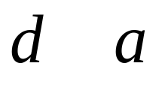
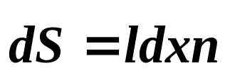

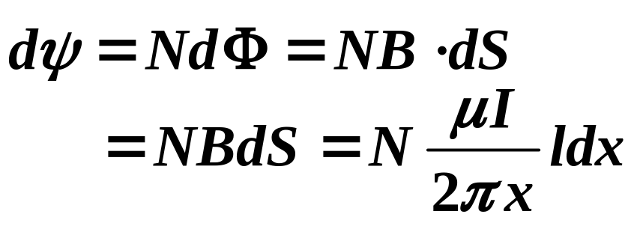
例9-1 直导线通交流电，置于磁导率为μ 的介质中，
求：与其共面的N匝矩形回路中的感应电动势。
已知：I= I₀ sinωt,I₀ 和ω 是大于零的常数，
I>0时电流方向向上。
解：取回路L方向如图—顺时针，建坐标系如图
在任意坐标 x 处取一面元

Slide 8
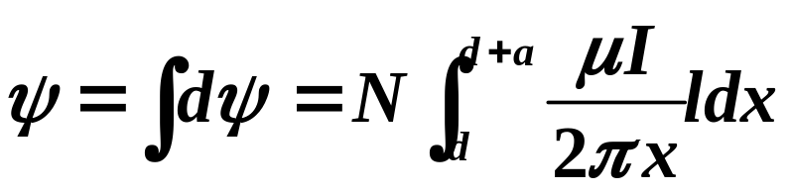
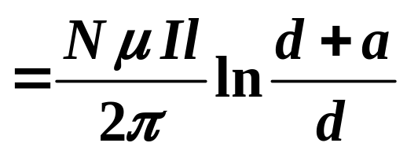
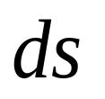
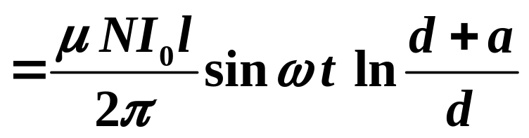
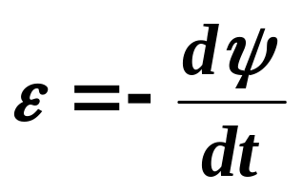
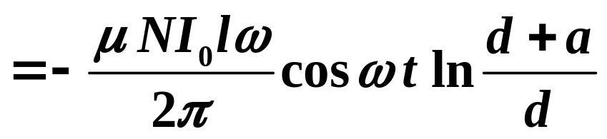
交变的电动势
ωt : 0~π/2, 3π/2~2π之间 感应电动势逆时针
ωt : π/2~ 3π/2 之间 感应电动势顺时针

Slide 9

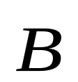


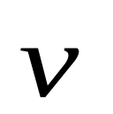
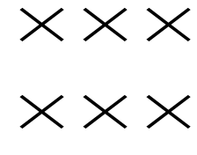
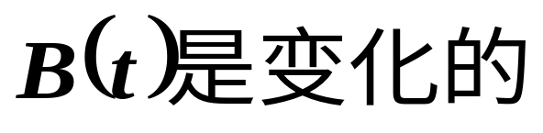
9.2 动生电动势与感生电动势
磁通量的变化原因有以下两种：
1 ) 磁场恒定不变，导体运动，这种感应电动势
称为动生电动势；
均匀磁场
2 ) 静止的导体，它包围的磁场发生了变化时，这
种感应电动势称为感生电动势。

Slide 10

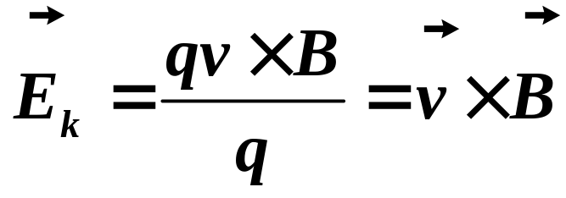

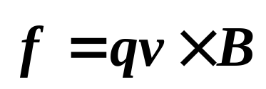
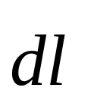
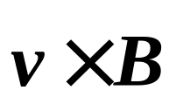



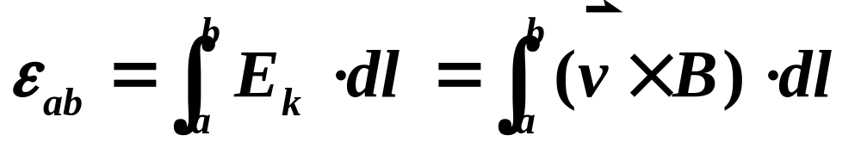

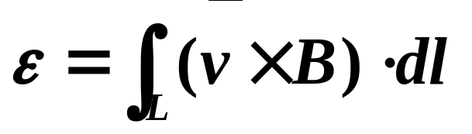
一、 动生电动势
动生电动势对应的非静电力是洛仑兹力
由电动势的定义：
动生电动势的公式
一般回路L的动生电动势公式：
动生电动势的方向判断：与dl方向一致为正

Slide 11


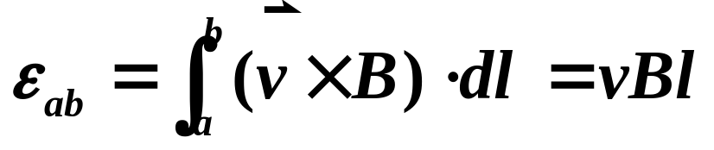

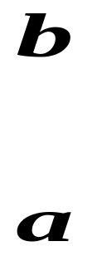


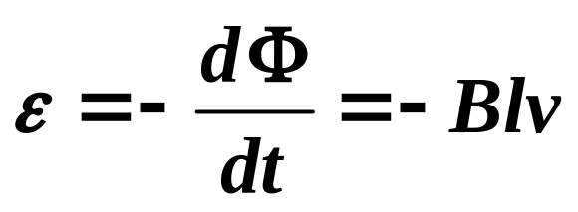
均匀磁场中的动生电动势
均匀磁场
用动生电动势公式：
用电磁感应定律：建坐标如图,设回路L方向如图—顺时针
负号说明电动势方向与所设方向相反—逆时针

Slide 12
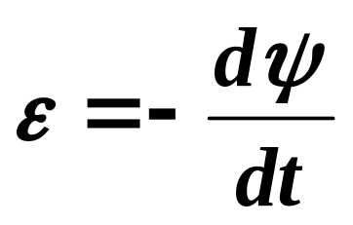
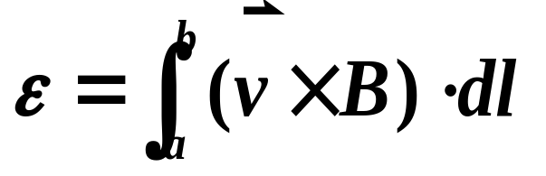
问题：动生电动势的公式与法拉第电磁感应定律有什么区别与联系？
适用于一切产生电动势的回路
适用于切割磁力线的导体

Slide 13



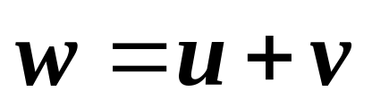
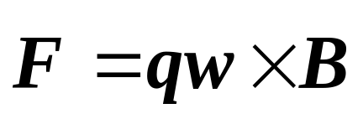
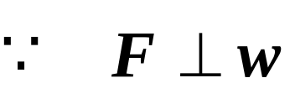
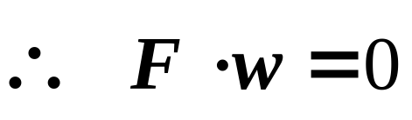
问题：动生电动势源于洛仑兹力的作用，而洛仑兹力对运动电荷是不做功的，动生电动势却能做功，为什么？
在分析导体中的自由电子的运动中，自由电子除了随导线有运动v外，还有在导体内的定向运动u。
如移动的导线中有电流 I 如右图
电子运动的合速度为：
所受的洛仑兹力：
I

Slide 14
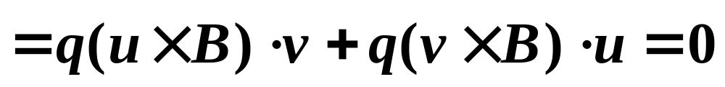
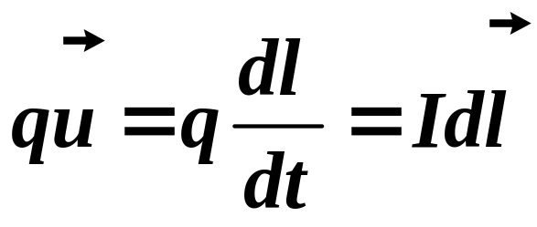
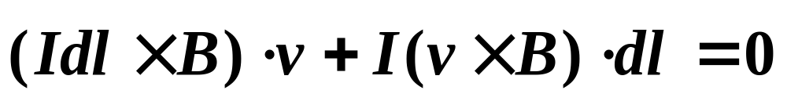
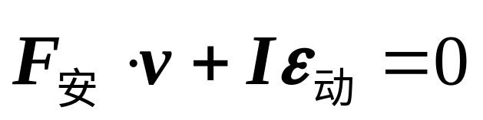
第一项是安培力对导线元
运动时所做的机械功率；
第二项是动生电动势对电
流所做的电功率。

Slide 15
虽然洛仑兹力作功为零，但安培力和动生电动势都能做功，这是因为两者分别是洛仑兹力的两个分力，两者的功率大小相等而符号相反，其和恒为零。
在整个过程中洛仑兹力不做功，洛仑兹力只是在其中起转换能量的中介作用。

Slide 16



如外力克服安培力做正功，即安培力做负功，则动生电动势做正功。也就是外力推着导线跑，电流完全是由动生电动势产生的，即外力的机械功转变为电功，这就是一切发电机的工作原理；
均匀磁场
I
如安培力做正功，则动生电动势必做负功，则必须有电源克服动生电动势作电功。也就是外电源产生电流，安培力拉着导线跑，即电源做的电功转变为对外的机械功，这是一切电动机的工作原理。
均匀磁场
I

Slide 17
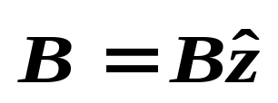

















例9-2 在空间均匀的磁场中 ,导线 ab 绕 Z 轴以ω 匀速旋转,导线ab与Z 轴夹角为α ,
设
求：导线 ab中的电动势。
解：建坐标如图，以a点为原点，距原点l处取线段dl，该段导线运动速度垂直纸面向内，运动半径为r
方向从a → b

Slide 18
二、感生电动势 感生电场
1、感生电场
感生电动势仅取决于磁场的变化。
麦克斯韦假设：
变化的磁场在其周围空间激发一种新的电场，这种电场具有涡旋性，称为感生电场或有旋电场，感生电流的产生就是这电场作用于导体中自由电子的结果。
注意：磁场变化时，不仅在导体，而且在空间的任一点都会产生感生电场。
Notes:
导体回路未动，这时的感应电流是原来宏观静止电荷
受非静电力作用形成的，而静止电荷受到的力只能是
电场力。所以这时的非静电力只能是某种电场力。

Slide 19




2、感生电场的性质
A、感生电场与静电场一样，都对电荷有作用力，但感生电场不是由电荷激发的，是由变化的磁场激发的，其电场线是无头无尾的闭合曲线。
B、感生电场是非保守场和无源场（涡旋场）：
S是以L为边界的任意闭合曲面
Notes:
导体回路未动，这时的感应电流是原来宏观静止电荷
受非静电力作用形成的，而静止电荷受到的力只能是
电场力。所以这时的非静电力只能是某种电场力。

Slide 20





3、感生电场的计算
依电动势定义，沿导线L的上述积分就是感应电动势，由法拉第电磁感应定律：
一般情况，空间可能同时存在静电场E_{c}和感生电场E_{i}

Slide 21



问题：感生电场与法拉第电磁感应定律的关系？
感生电场是以法拉第电磁感应定律为基础的，源于法拉第电磁感应定律又高于法拉第电磁感应定律。只要以L为边界的曲面内有磁通的变化，就存在感生电场(涡旋电场)的。
4、能量转换关系
→电场力做功
→磁力做功

Slide 22







例9-3 空间均匀的磁场限制在半径为R的圆柱内，B的方向平行柱轴，求：E_{i}分布。
解：根据磁场的对称性分析，知感生电场
柱对称分布，取o为原点，取距原点为r 的
场点，作过场点的圆周环路L，环路顺时针
0
由法拉第电磁感应定律：

Slide 23




Slide 24


5、例子：电子感应加速器
一恒定(平均)磁场B提供向心力F_{m}= evB约束电子；
一变化磁场 产生电场力F_{e}= -eE_{i}加速电子
F_{e}
.


.
.
.
.

B

. . .
F_{m}

F_{m}太小
.
.
.
F_{m}太大

.
.
•


.
E_{i}
.
.
R
.
.
.
.
.
.
要保证不断加速的电子沿着半径R的轨道运动，要求：

Slide 25







证明：

从零开始很短的时间内，变化磁场从零增加到 ， 电子速度从零增加到v
B

Slide 26
三、涡旋电流
产生的原因：
1、磁场中运动
块状导体在
2、涡旋电场作用下
u
B

Slide 27




例9-4 测铁磁质中的磁感应强度如图。N₁匝原线圈绕铁磁质连通电源；另一组副线圈匝数为N₂，与冲击电流计相连(这种电流计的最大偏转与通过它的电量成正比)。设铁环原没有磁化，当合上电键使N₁中电流从零增大到 I₁时，冲击电流计测出通过它的电量是q；求：与电流I₁相应的铁环中的磁感应强度B₁是多大？
A
解：当K合上，N₁中电流增加，它在铁环中的B也增加，
因而在N₂线圈中有感生电动势产生。以S表示环截面，
以B表示环内的磁感应强度。则磁通量：Φ=BS
N₂
N₁
N₂中的感生电动势大小为：
K
以R表示N₂回路的总电阻，则N₂中的电流为：
N₂中的电量为：
由冲击电流计的q，就可计算出与I₁相对应
的铁环中的磁感应强度B，这是常用的一
种测量磁介质中磁感应强度的方法。
所以：

Slide 28









例9-5 如图磁场空间均匀,限制在圆柱体内，求半径oa线上的感生电动势
注意：利用上一结论，补上半径方向的线段构成回路，可方便地求出其他线段内的感生电动势
例9-6 求上图中线段ba内的感生电动势
解:补上两个半径oa和ob与ba构成逆时针回路obao

Slide 29






例9-7 如图空间均匀磁力线限制在圆柱体内,求线段ab的感生电动势
B
o
解：补上半径oa和ob，取回路方向逆时针

Slide 30
例9-8 限制在圆柱形空间的均匀磁场随时间变化，讨论以下各导线中的感应电动势和感应电流
 | ε | I
1
2
3
4
5
4
B 
R
3






1


2


5

